Slide 1
Финансовый квест «Тайна ПРОФИТА»
Направление практики: финансовое просвещение детей и молодежи
Наименование субъекта: Республика Карелия
Автор практики: Министерство финансов Республики Карелия совместно с Отделением Банка России по Республике Карелия, Управлением труда и занятости, Управлением федеральной налоговой службой, Отделением Социального фонда по Республике Карелия, Петрозаводским государственным университетом, Карельским филиалом РАНХиГС и банком ПАО ВТБ

Slide 2
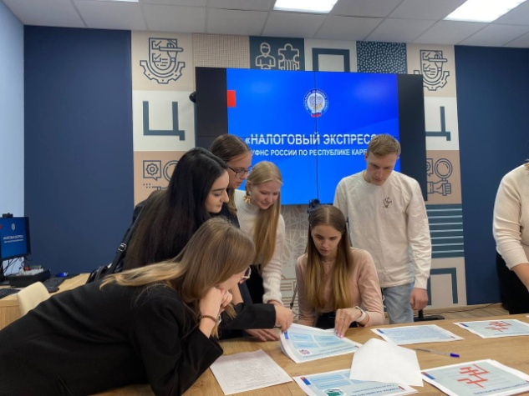
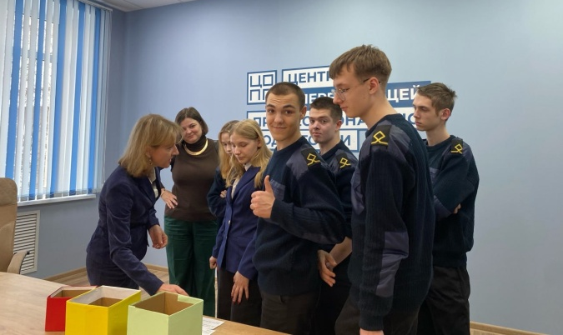
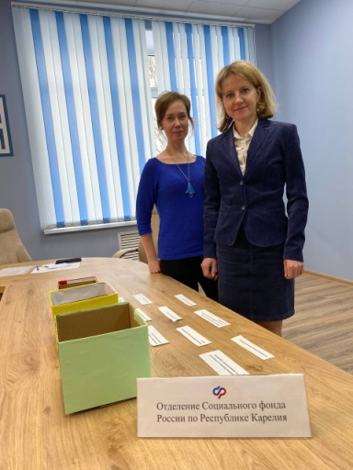
Описание проекта
Финансовый квест «Тайна ПРОФИТА» - командная игра для студентов среднего профессионального образования, предполагающая прохождение станций с заданиями в сфере финансового просвещения.
На каждой из 12 станций студентов ждали задания по финансовой грамотности.
Станции были посвящены темам финансового мошенничества, налоговой и пенсионной грамотности, вопросам трудоустройства, банковским продуктам и услугам. На станциях участники вспоминали валюты стран мира, историю денег.
Помимо сложных интеллектуальных заданий, у ребят была возможность проверить свои силы в интерактивах: например, таких, как «черный ящик», где было необходимо определить настоящую монету на ощупь, или «громкий вопрос» - прочитать финансовые термины по губам и жестам.

Slide 3
Партнеры квеста
Организатор квеста
МИНИСТЕРСТВО ФИНАНСОВ РЕСПУБЛИКИ КАРЕЛИЯ
Управление
Федеральной налоговой службы
по Республике Карелия
Отделение –
Национальный банк
по Республике Карелия
Петрозаводский
государственный университет
Карельский филиал РАНХиГС
Управление труда и занятости Республики Карелия
Отделение Социального фонда России по Республике Карелия

Slide 4
Целевая аудитория:
Студенты среднего профессионального образования

Slide 5
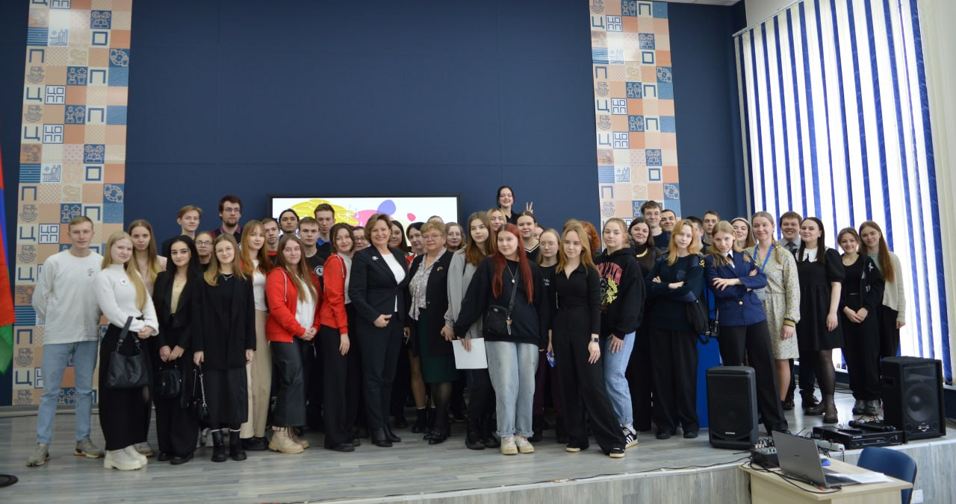
ВОЗМОЖНОСТИ И ИНСТРУМЕНТЫ ДЛЯ ТИРАЖИРОВАНИЯ
Проведение финансового квеста планируется 2 раза в год в рамках Региональной недели финансовой грамотности, а также предполагается передача опыта муниципальным образованиям Республики Карелия для проведения мероприятия на местном уровне;
Практика может быть тиражирована для других субъектов.

Slide 6
Министерство финансов Республики Карелия
185028, г. Петрозаводск, пр. Ленина, 19
Телефон: 8 (8142) 716-498
E-mail: fingramkarelia@yandex.com
Ильюшкина Лада Андреевна
Шалойникова Илона Сергеевна

